Slide 1
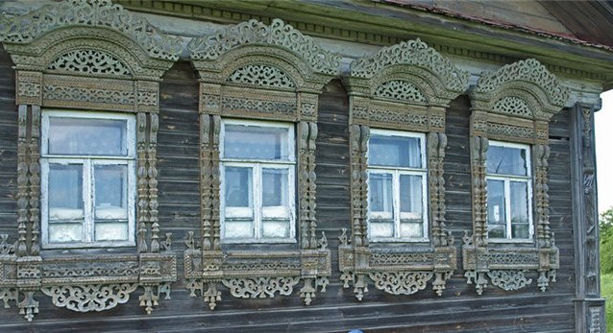
Декор русской избы
1 четверть 5 класс преподаватель В.А. Зонова

Slide 2
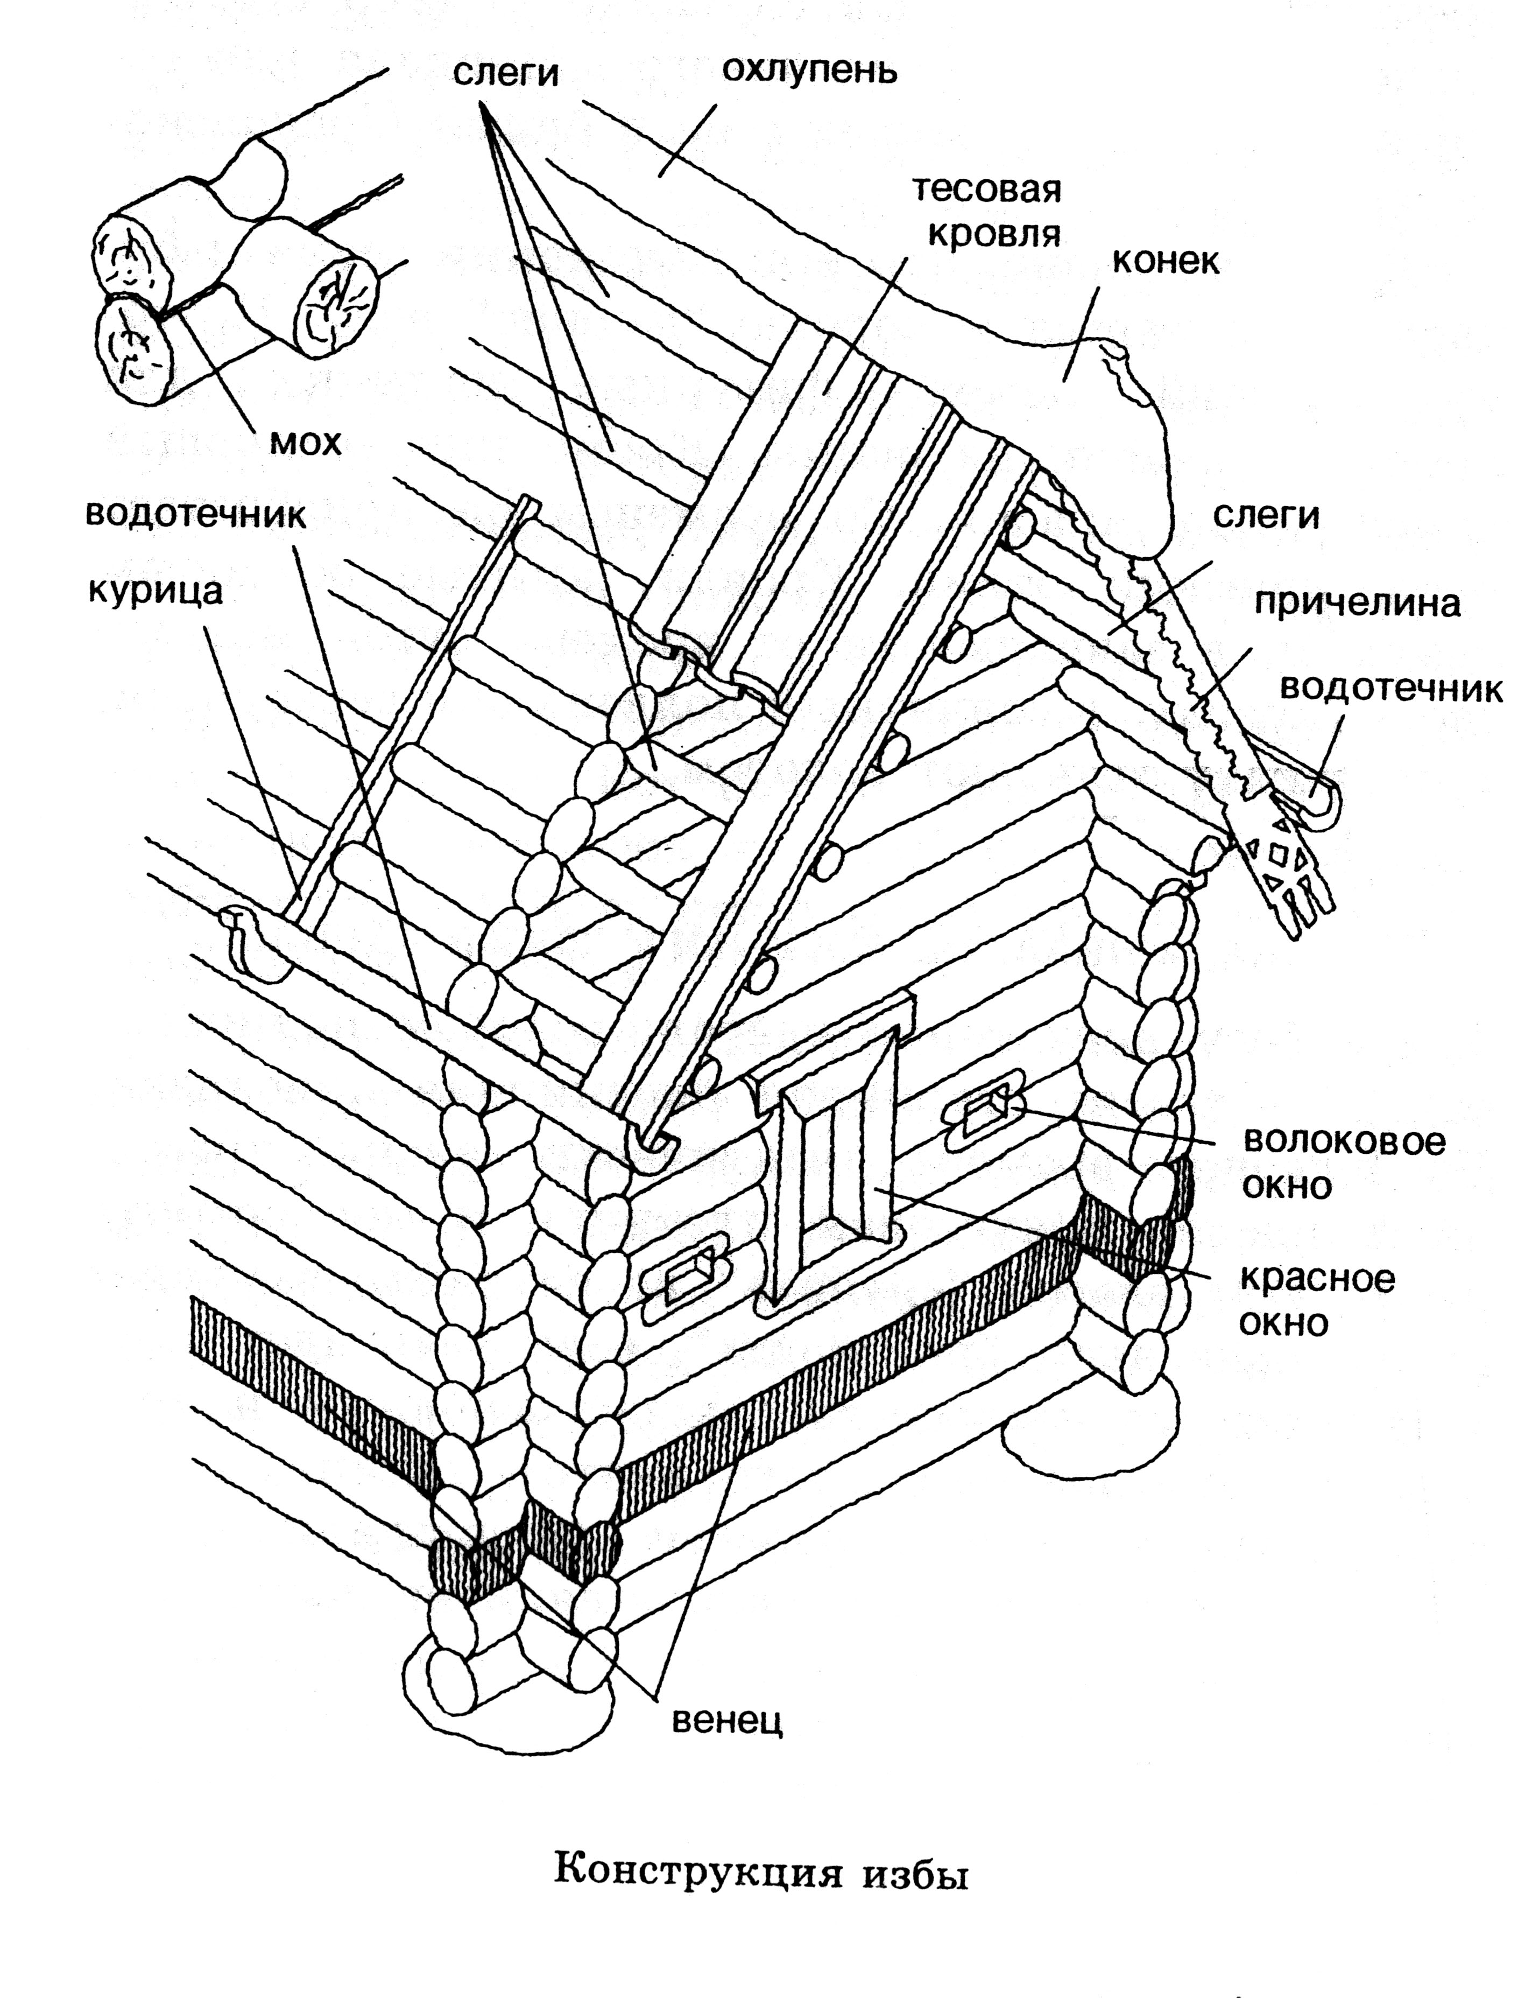
конструкция русской избы

Slide 3
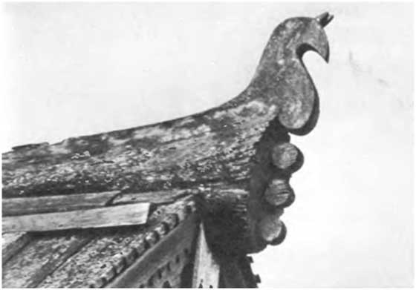
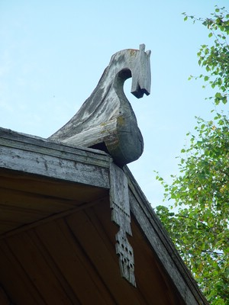
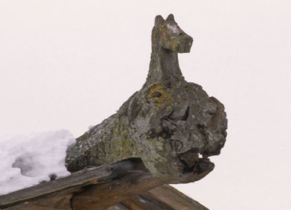
Украшает крышу пень по прозванью охлупень
Словно конь, аль птица к солнышку стремится

Slide 4
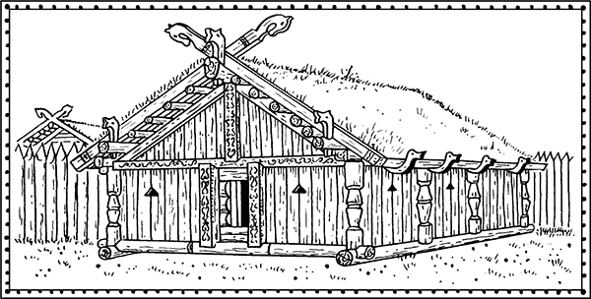
А вот старинная изба ,
Коньком украшена она

Slide 5
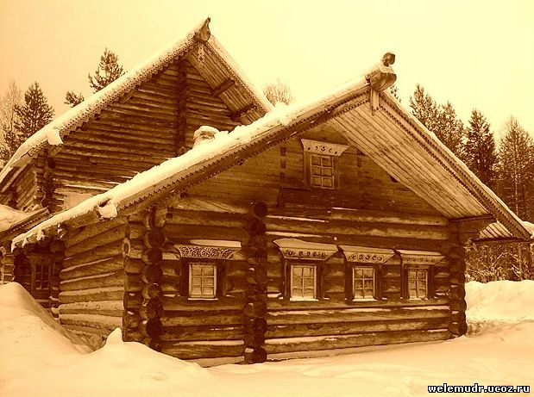
На холмах , крутоярах , в селеньях,
Украшая прилучины рек ,
Возвышались над миром творенья – рукотворная радость на век

Slide 6
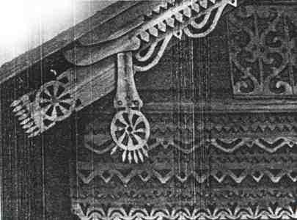
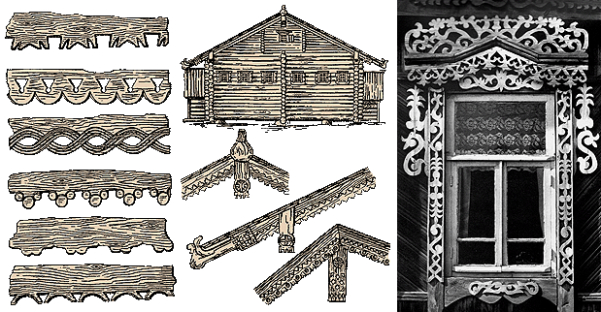
Причелина
Были русские избы нарядны,
А ладони умельцев грубы.
Украшались с любовью фасады
Кружевами тончайшей резьбы.

Slide 7
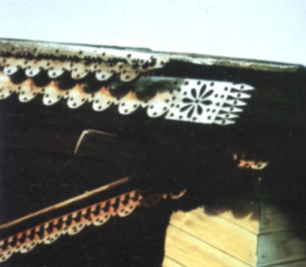
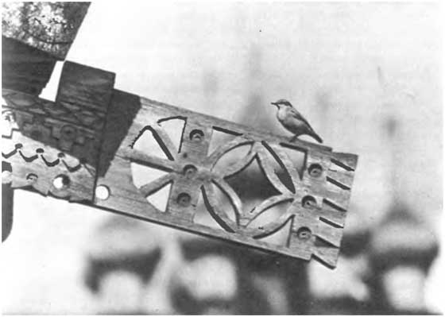
Кисти причелин , как добрые руки
Солнце в ладонях протягивают нам

Slide 8
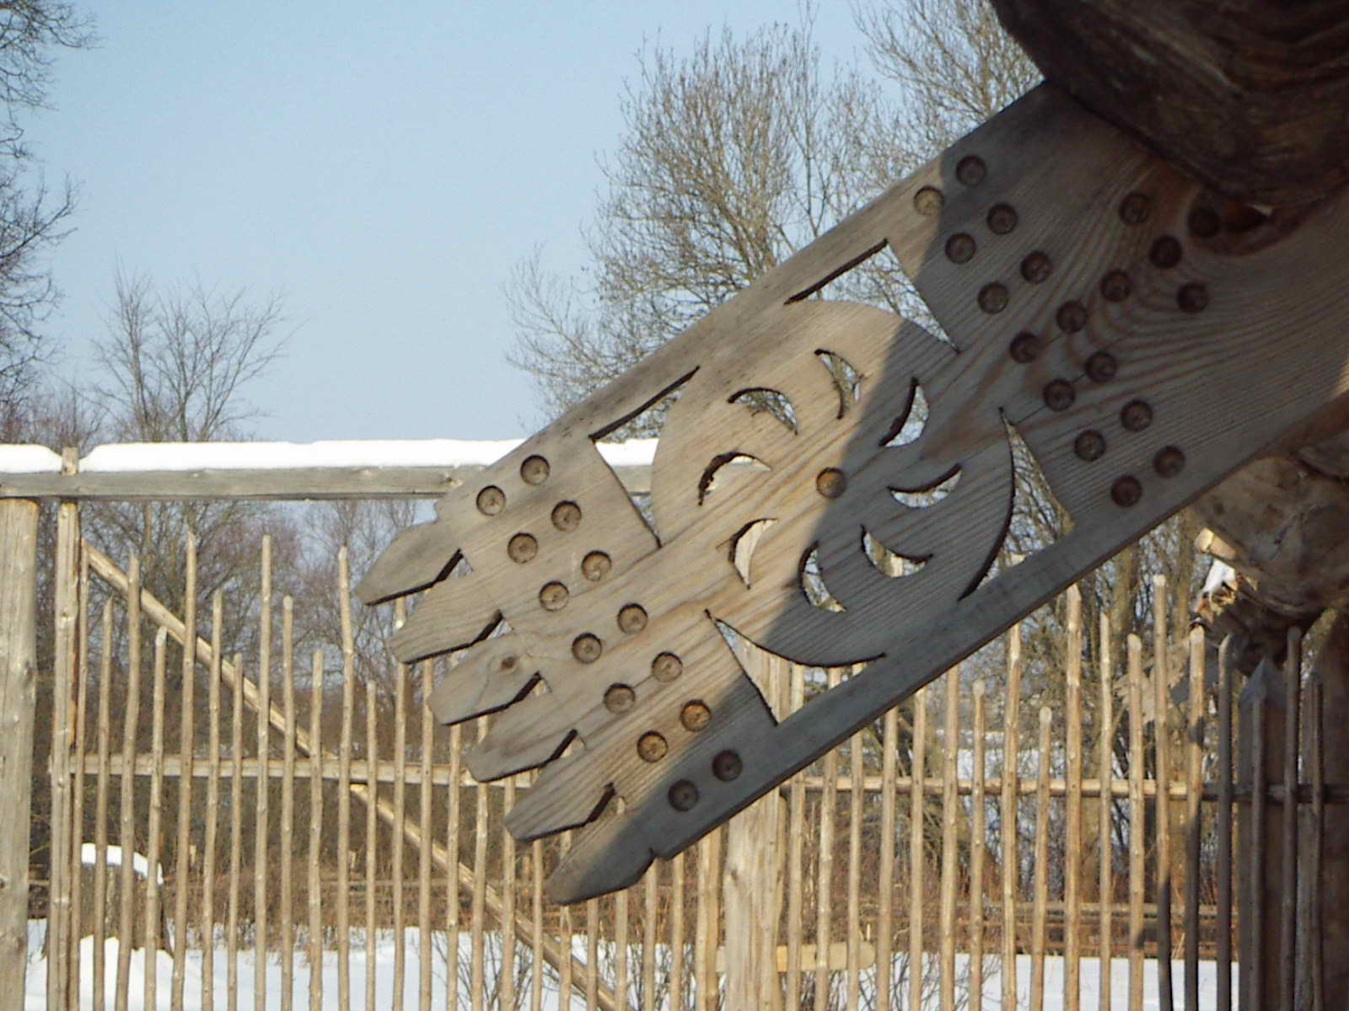

Slide 9
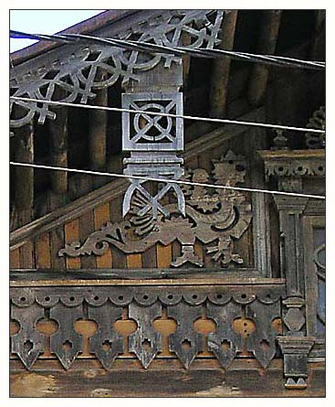
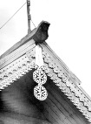
Ай , да мастер удалой !
Все украшено резьбой !
А с причелины свисают ,
Плотно доски закрывают ,
Чудо - полотенца

Slide 10
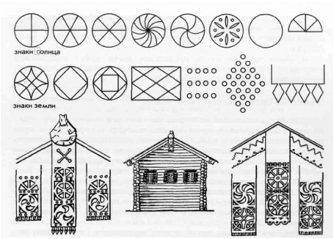
Тут резьба-то не простая,
Контурная, прорезная

Slide 11
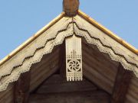
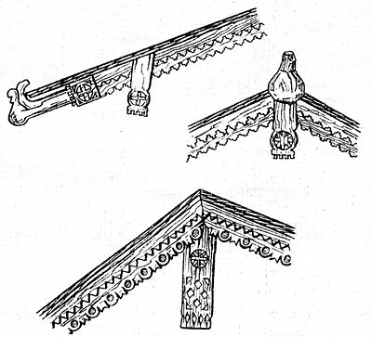
А вот ажурная накладная

Slide 12
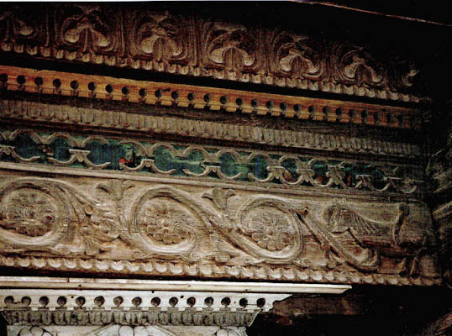
Доска лобовая напомнила нам
Как старинный корабль плывет по волнам

Slide 13
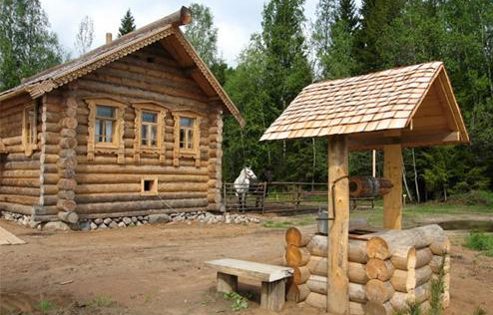
Три окошечка подряд на тебя резьбой глядят

Slide 14

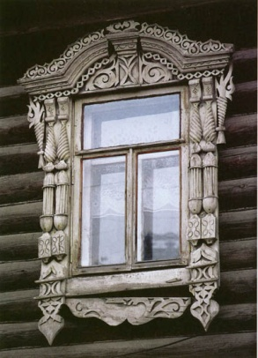
Вот орнамент непростой , посмотри-ка , ты , постой.
Тут увидишь листья , соты удивительной работы.

Slide 15
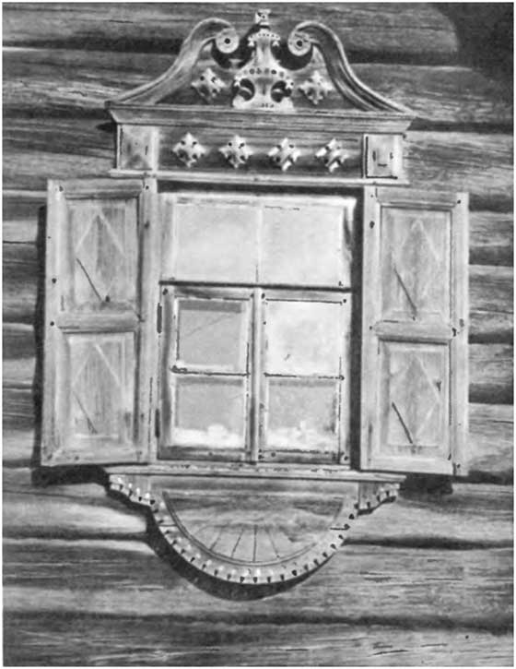
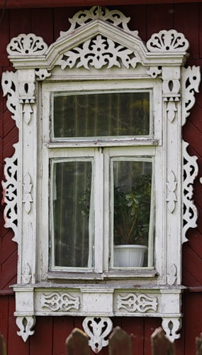

Slide 16
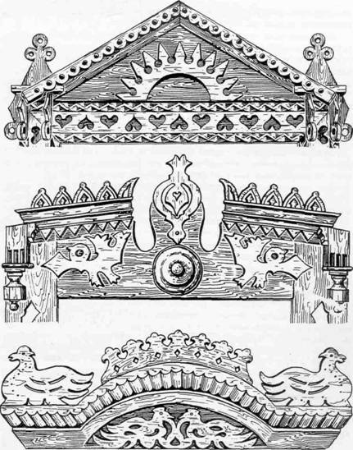
Вот очелье вырезное
Словно солнце золотое.
Утро, полдень и закат
С дома солнышки глядят

Slide 17

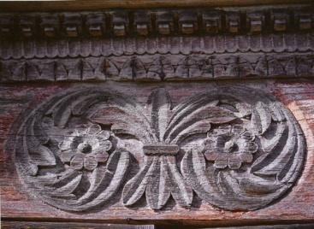
Хорошо украшен дом
И от зла обережен.
Что же мастер вырезал?
Как он дом свой украшал?

Slide 18
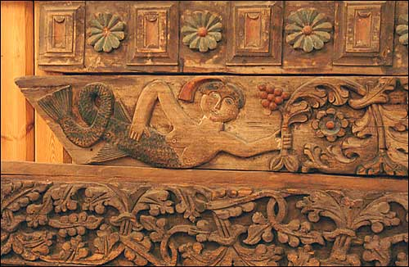
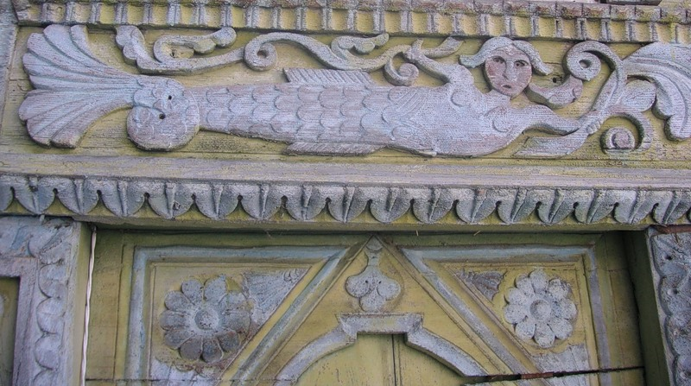
Тут русалки и цветы
Все невиданной красы

Slide 19
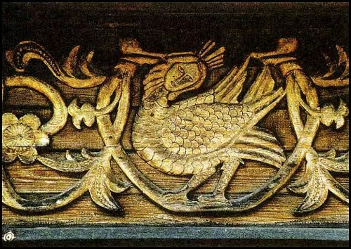
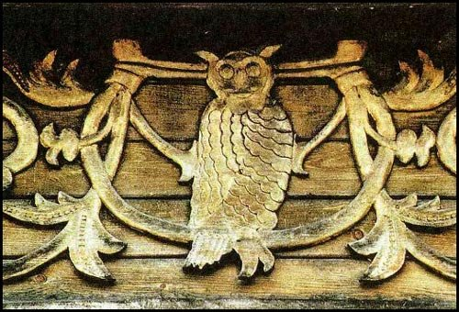
Посмотри - ка птицы – павы ,
Все важны и величавы .

Slide 20
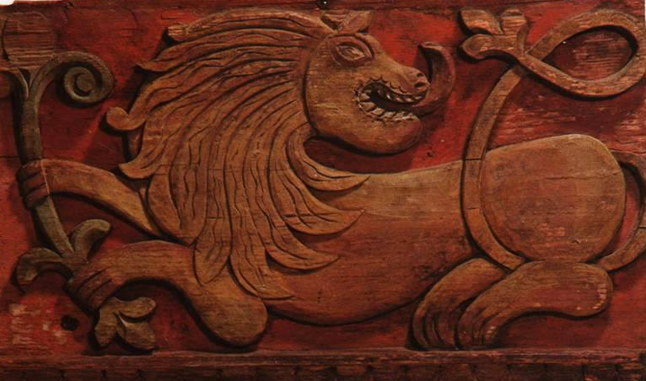
Смотрит лев на нас как страж
Он не злой , хотя зубаст

Slide 21
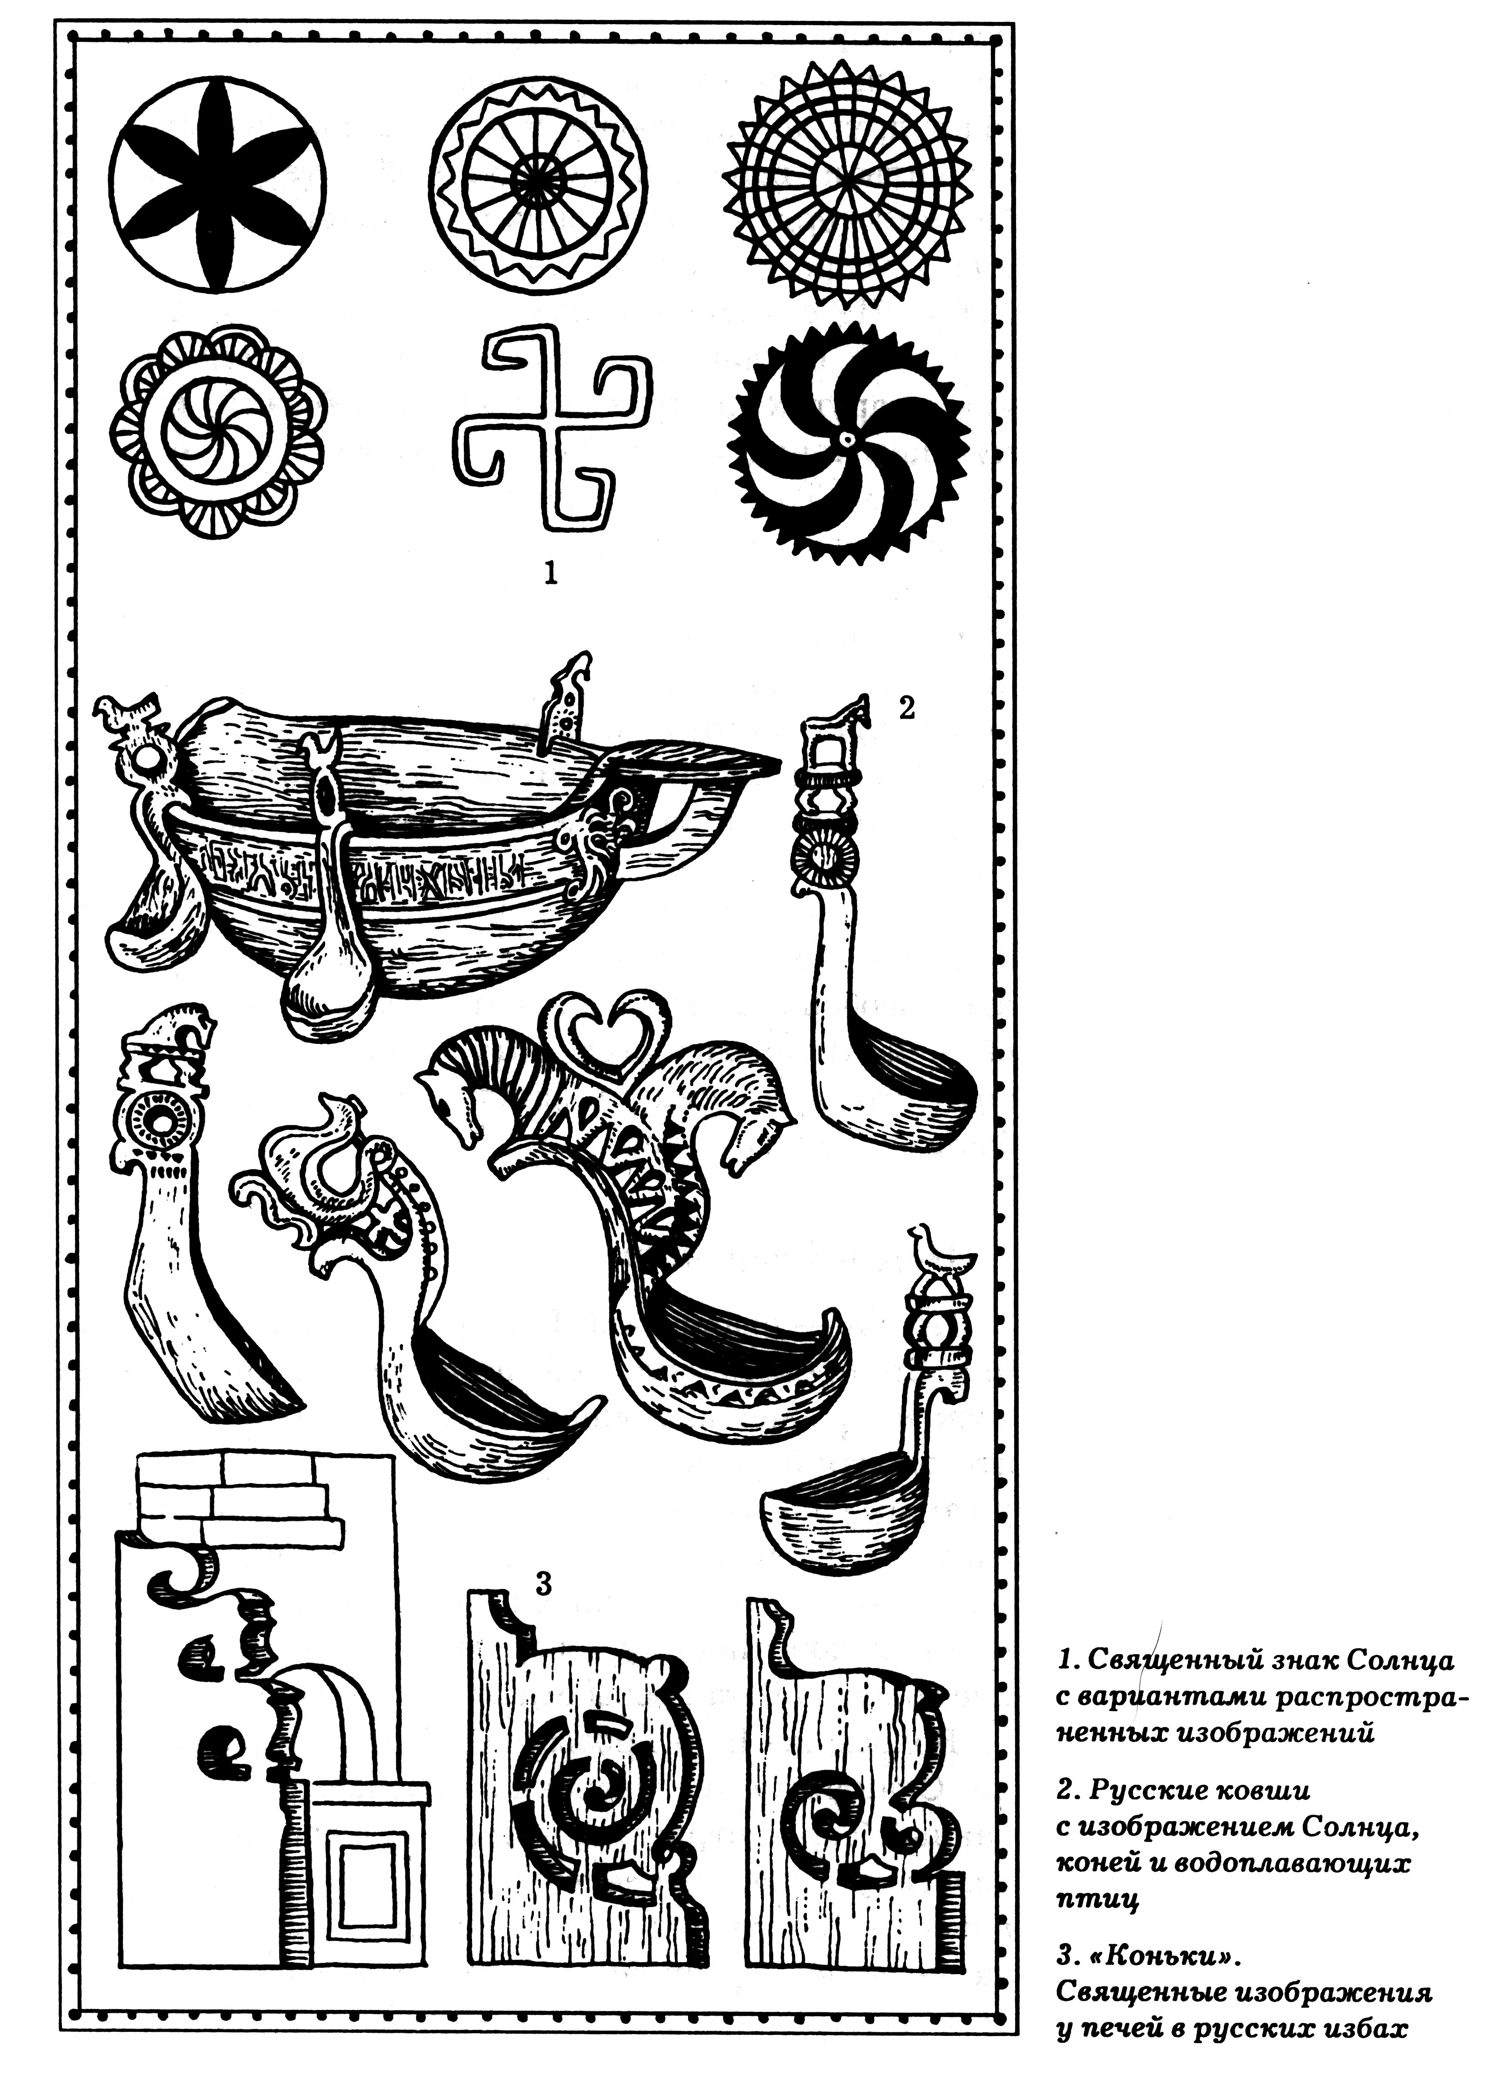
Знаки солнца и земли
Дома людям берегли

Slide 22
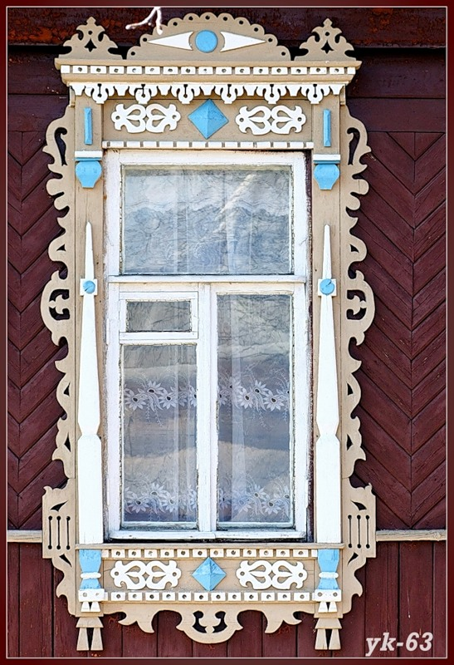
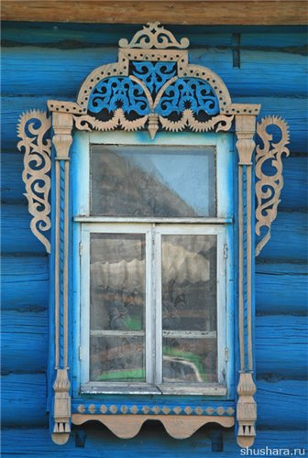
Древние традиции в современной архитектуре дома

Slide 23
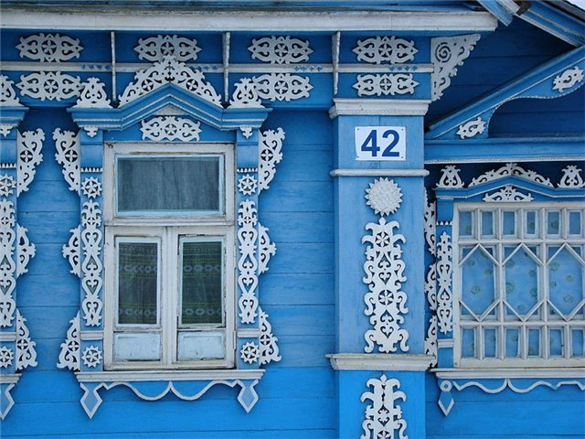

Slide 24
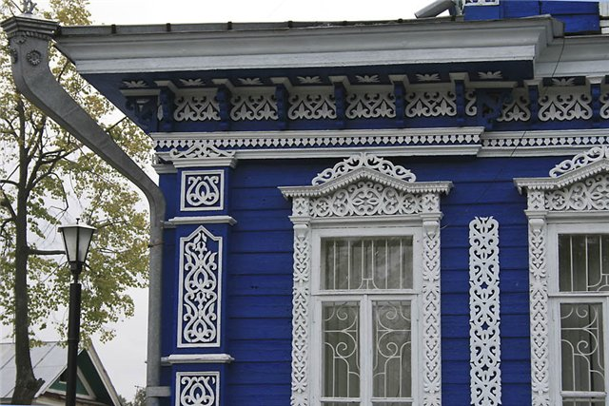

Slide 25
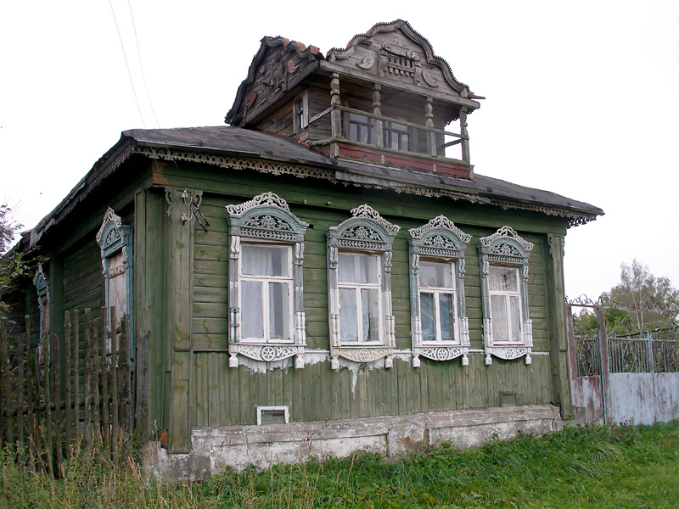
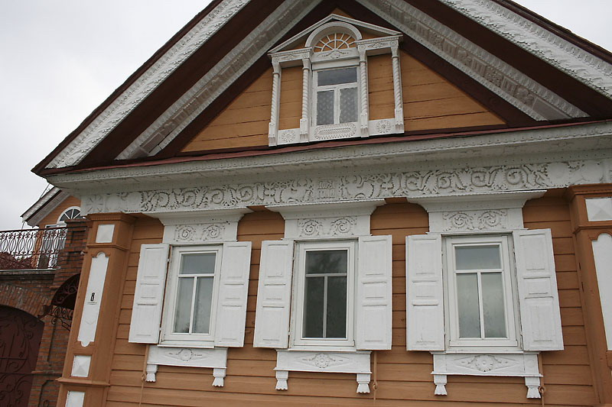
Вот так в селе, среди дворов,
Прекрасное на диво,
Уменьем русских мастеров,
Искусство выходило

Slide 26
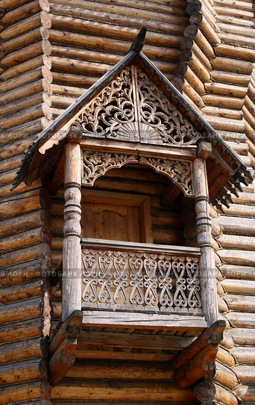
К избе от сердца проторить дорогу,
Чтоб сохранить исконный русский дух,
Чтоб всяк пришедший к этому порогу
К своим истокам сердцем был не глух.

